Slide 1
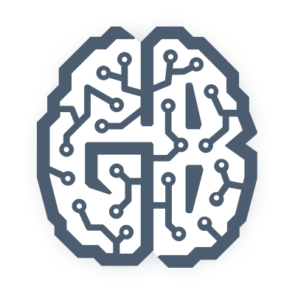
История развития искусственного интеллекта. Интерактивный курс
Урок 31
Искусственные нейронные сети
Развитие, архитектуры, способы обучения

Slide 2
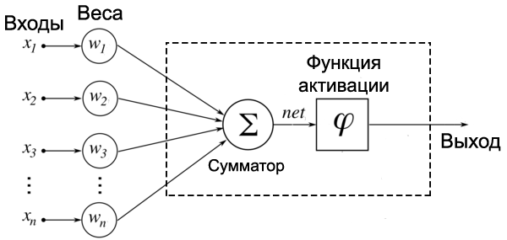
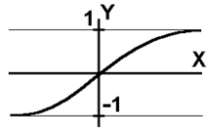
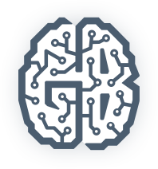

Slide 3
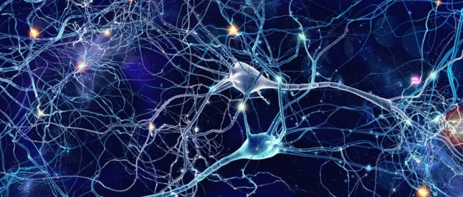

Slide 4
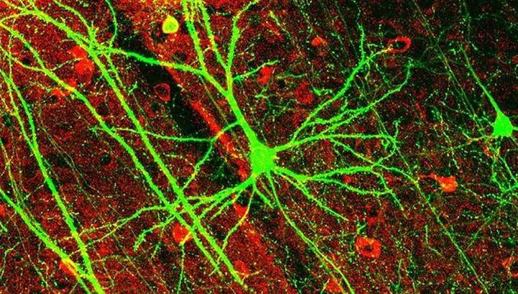

Slide 5
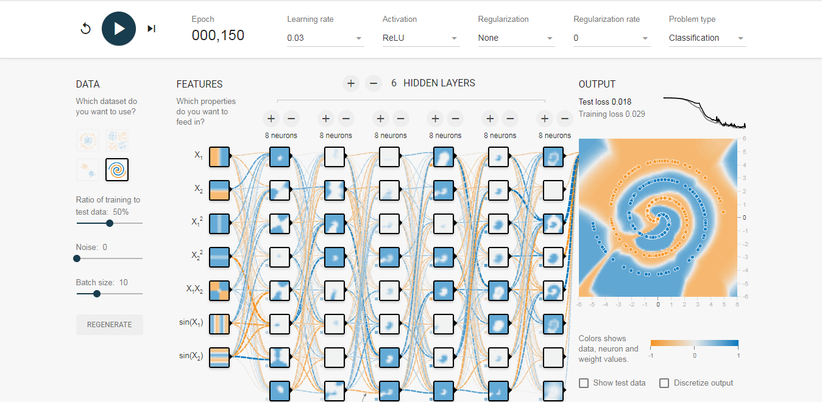

Slide 6
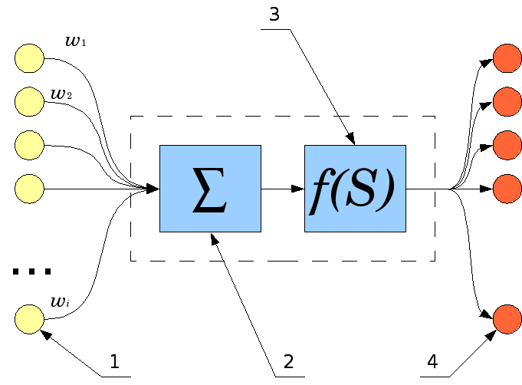
Входные нейроны и веса на них
Сумматор
Функция активации
Выходные нейроны

Slide 7
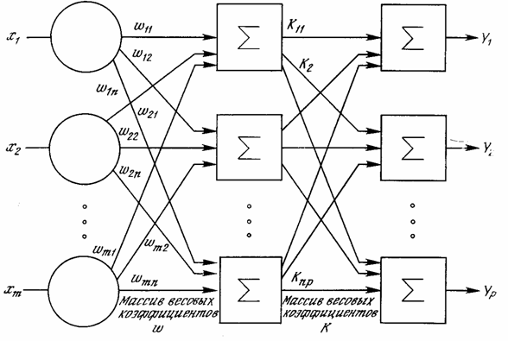
Входные нейроны
Выходные нейроны

Slide 8
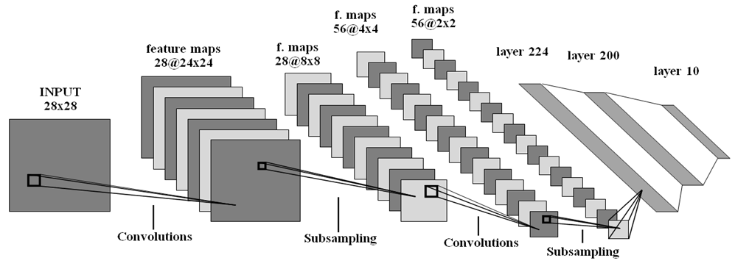
Пример нейросети глубинного обучения

Slide 9
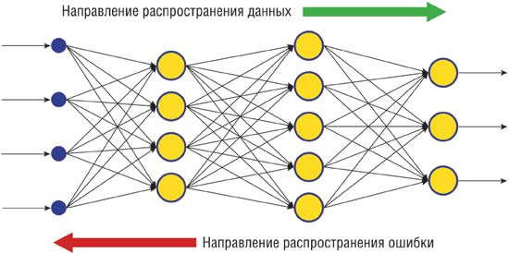
Этапы работы с нейронными сетями
Подготовка данных и обучение нейронной сети
Решение задачи

Slide 10
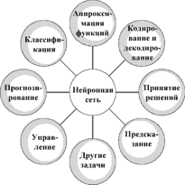
Решаемые задачи
Классификация или распознавание образов
Кластеризация
Аппроксимация
Прогнозирование
Сжатие данных
Анализ данных
Оптимизация

Slide 11
Два способа обучения нейронной сети
Обучение с учителем
Обучение без учителя

Slide 12
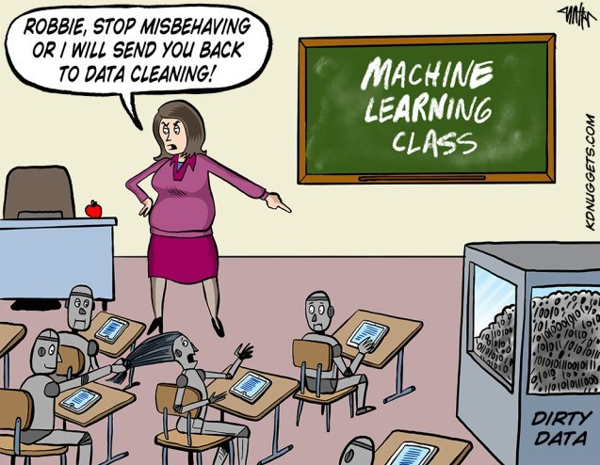
Обучение с учителем
Демонстрация нейронной сети множества примеров типа «стимул — реакция»

Slide 13
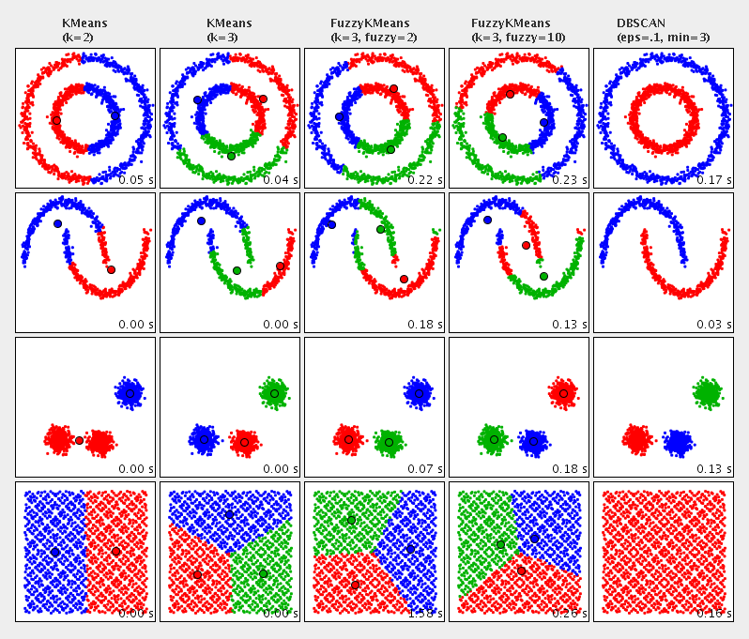
Обучение без учителя
Нейронная сеть самостоятельно обучается решать поставленную задачу без вмешательства извне

Slide 14
Два метода настройки весовых коэффициентов нейросети
Метод коррекции ошибки
Метод обратного распространения ошибки

Slide 15
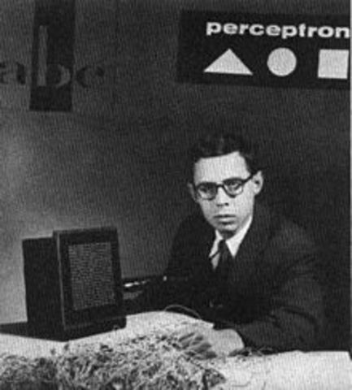
Метод коррекции ошибки
Фрэнк Розенблатт
Вес связей в перцептроне не изменяется до тех пор, пока текущая реакция перцептрона остается правильной

Slide 16
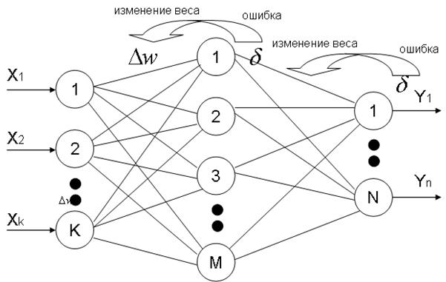
Метод обратного распространения ошибки

Slide 17
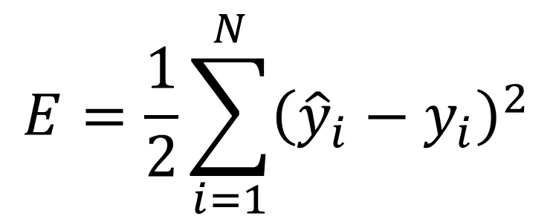
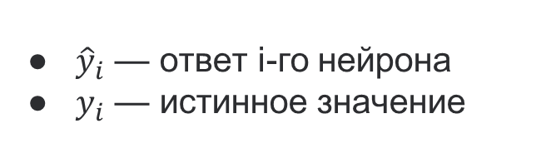
Метод обратного распространения ошибки
Notes:
Заменить слайд в видео на актуальный.

Slide 18
Метод обратного распространения ошибки

Slide 19
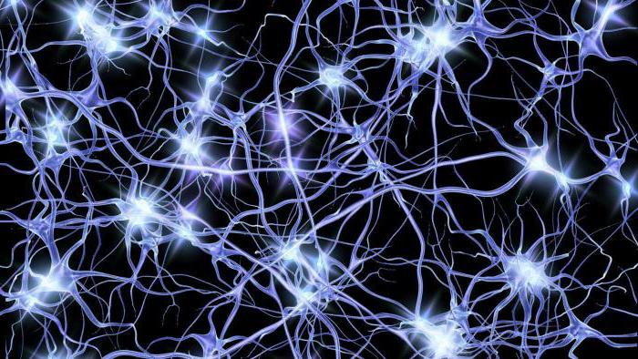

Slide 20
Этапы решаемых задач
Сбор данных для обучения
Подготовка и нормализация данных
Выбор архитектуры нейросети
Экспериментальный подбор характеристик нейросети
Экспериментальный подбор параметров обучения
Обучение
Проверка адекватности обучения
Корректировка параметров и окончательное обучение
Вербализация нейросети

Slide 21
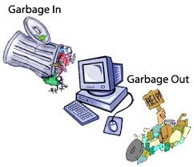
Сбор данных для обучения
Данные должны быть репрезентативны и непротиворечивы

Slide 22
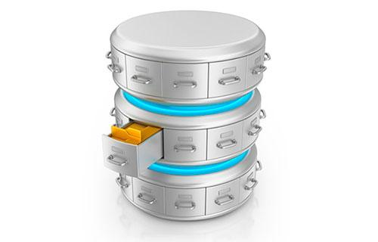
Нормализация данных
Данные должны иметь одинаковую размерность

Slide 23
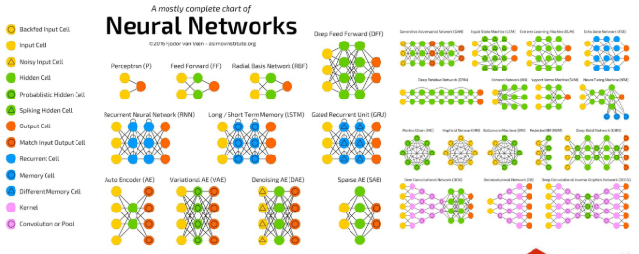
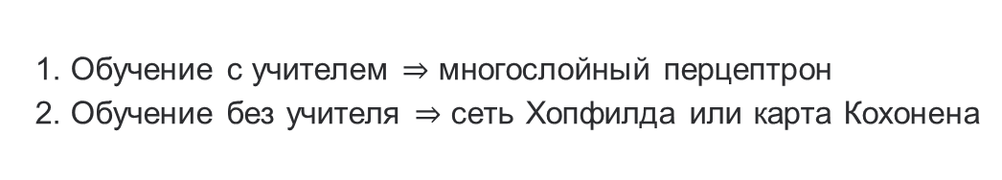
Выбор архитектуры нейросети

Slide 24
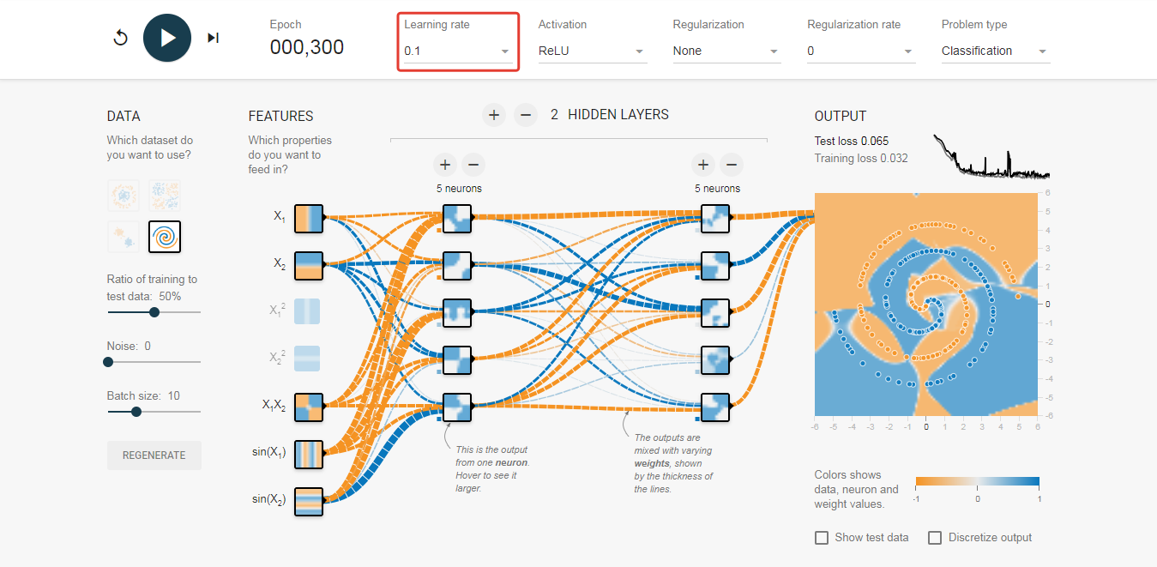
Подбор характеристик нейросети

Slide 25
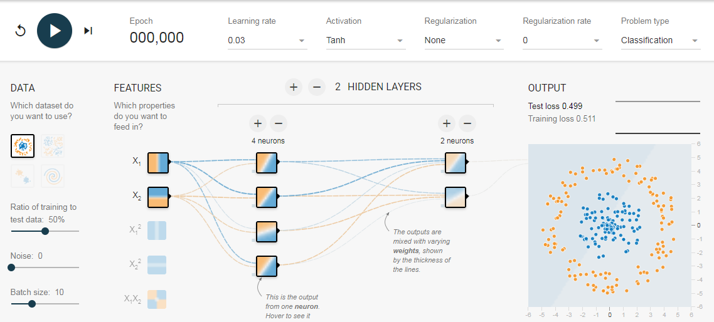
Подбор параметров обучения

Slide 26
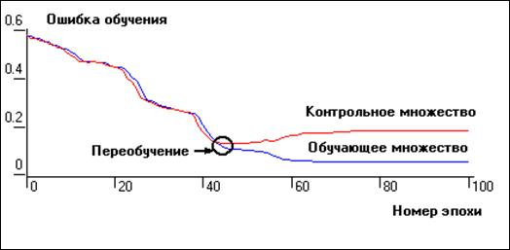
Обучение нейронной сети
Проблемы при обучении:
1. Паралич сети 2. Залипание в локальном экстремуме 3. Переобучение

Slide 27
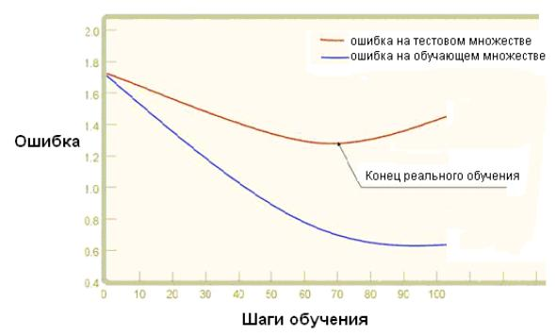
Тестирование качества обучения
Проверка качества обучения проводится на примерах, которые не участвовали в обучении

Slide 28
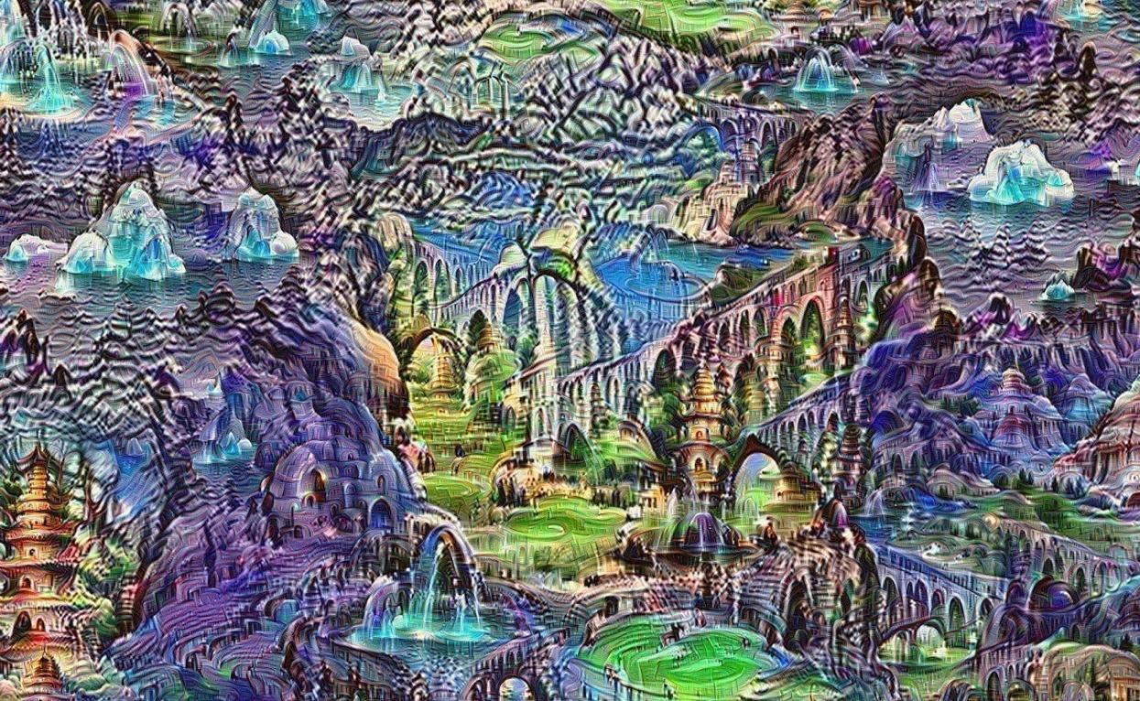

Slide 29
До новых встреч
На следующем занятии:
Эволюционные алгоритмы
Генетические алгоритмы
Нейроэволюция
Оставайтесь с нами

